Slide 1
Steden en burgers in de Lage Landen, 1050-1302
Maarten Prak
23 September 2021

Slide 2
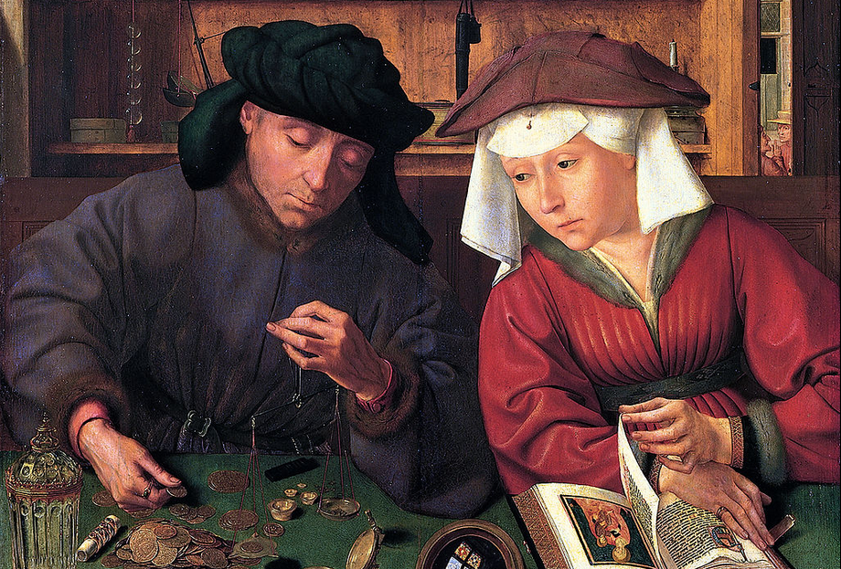
Een klassiek beeld van de periode
1e modernisering:
Kapitalisme in de steden
Staatsvorming aan de vorstenhoven (bureaucratie)
Derde stand dient zich aan!
©Louvre, Parijs

Slide 3
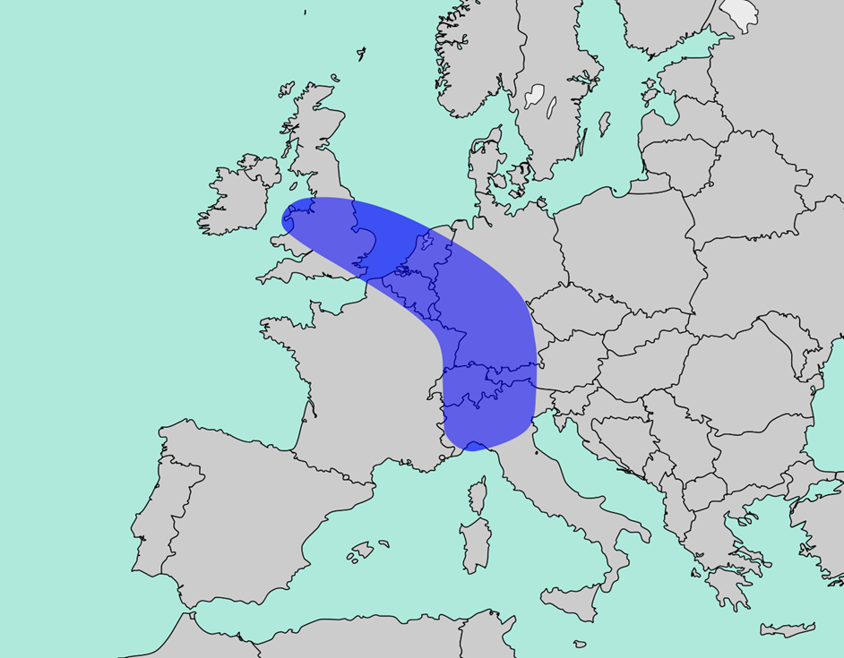
Nieuwere zienswijze
Landelijke versus verstedelijkte regio’s
Agrarische versus commerciële economieën
Centraliserende versus verbrokkelde staatsvorming
Europees perspectief
© Arnold Platon

Slide 4
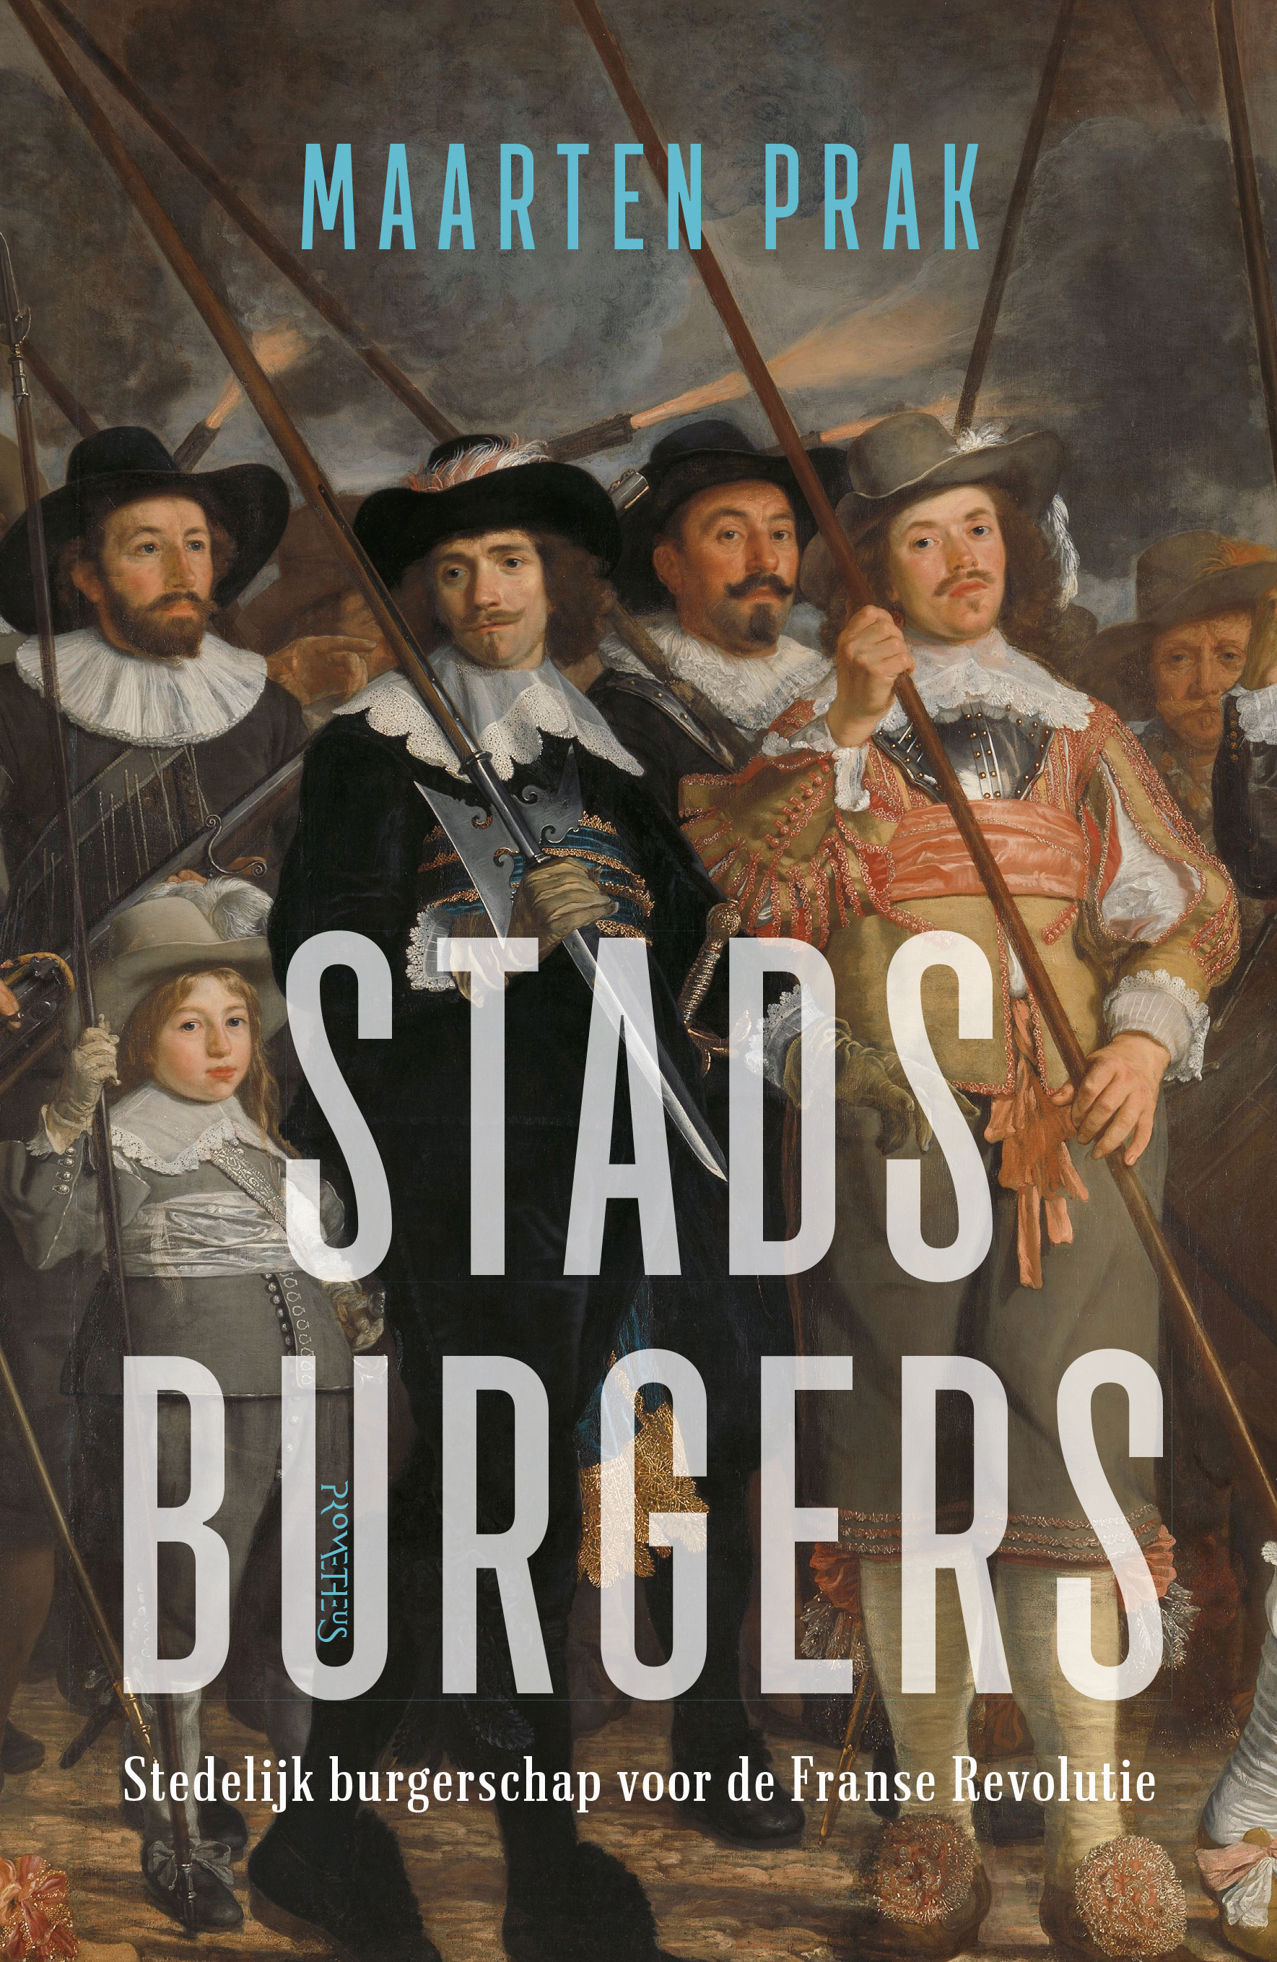
Vaste indeling
Urbanisatie
Economische context
Staatkundige context
Stadsbestuur
Burgerlijke organisaties
Kenmerkende aspecten

Slide 5
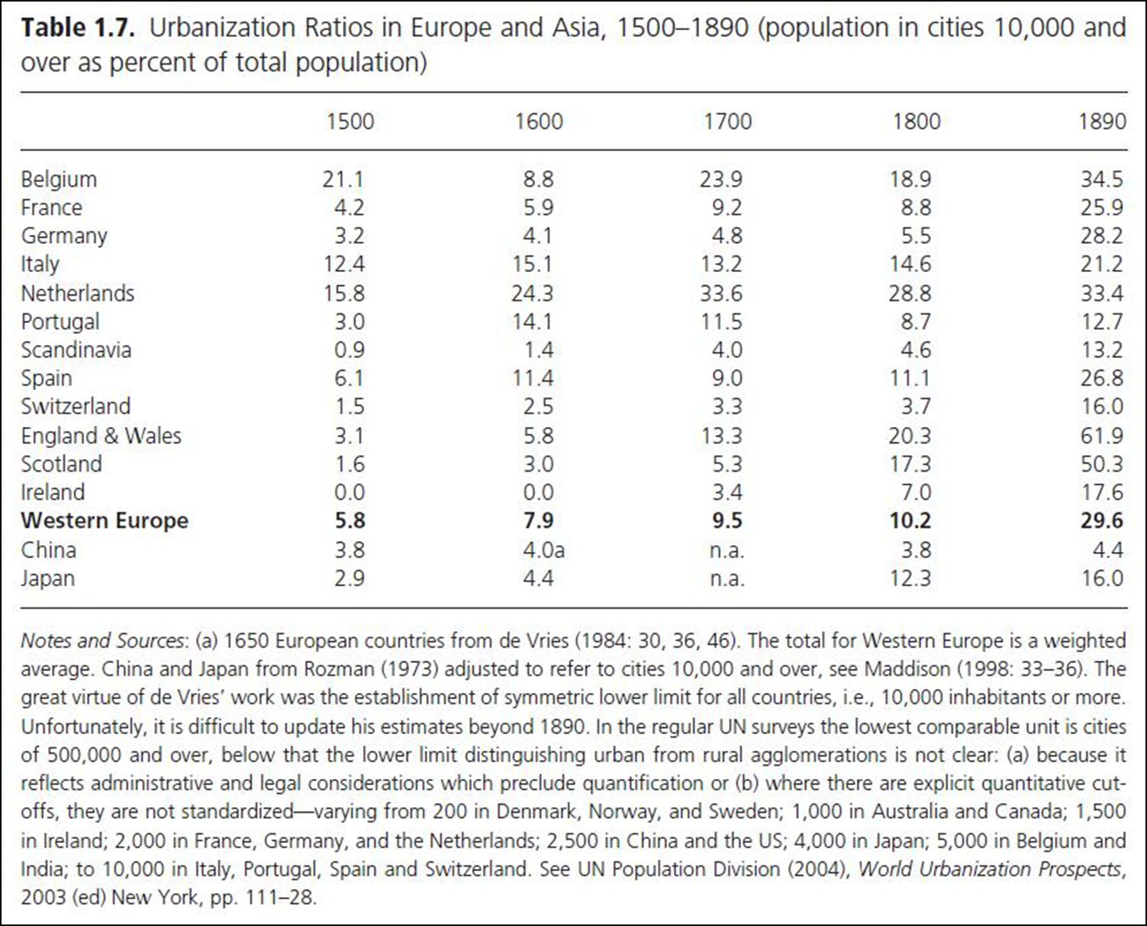
Verstedelijking >1500

Slide 6
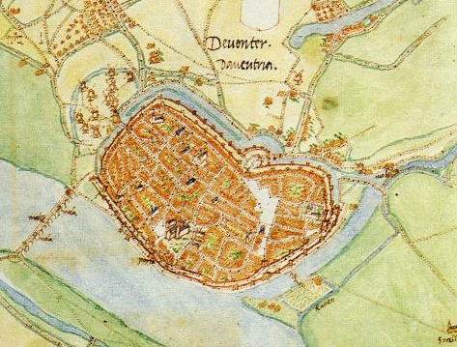
Steden Lage Landen 1100
Arras/Atrecht 13.000
Gent 8.000
Brugge 7.000
Hoei/Huy 5.000
Luik 5.000
Deventer 3.000
Maastricht 3.000
Utrecht 3.000
Deventer ca. 1560 © beeldbank gem. Deventer

Slide 7
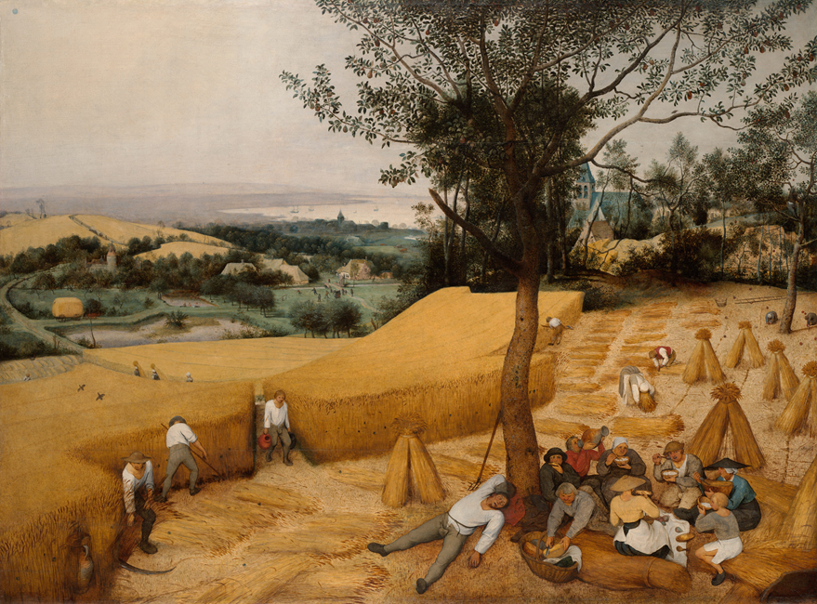
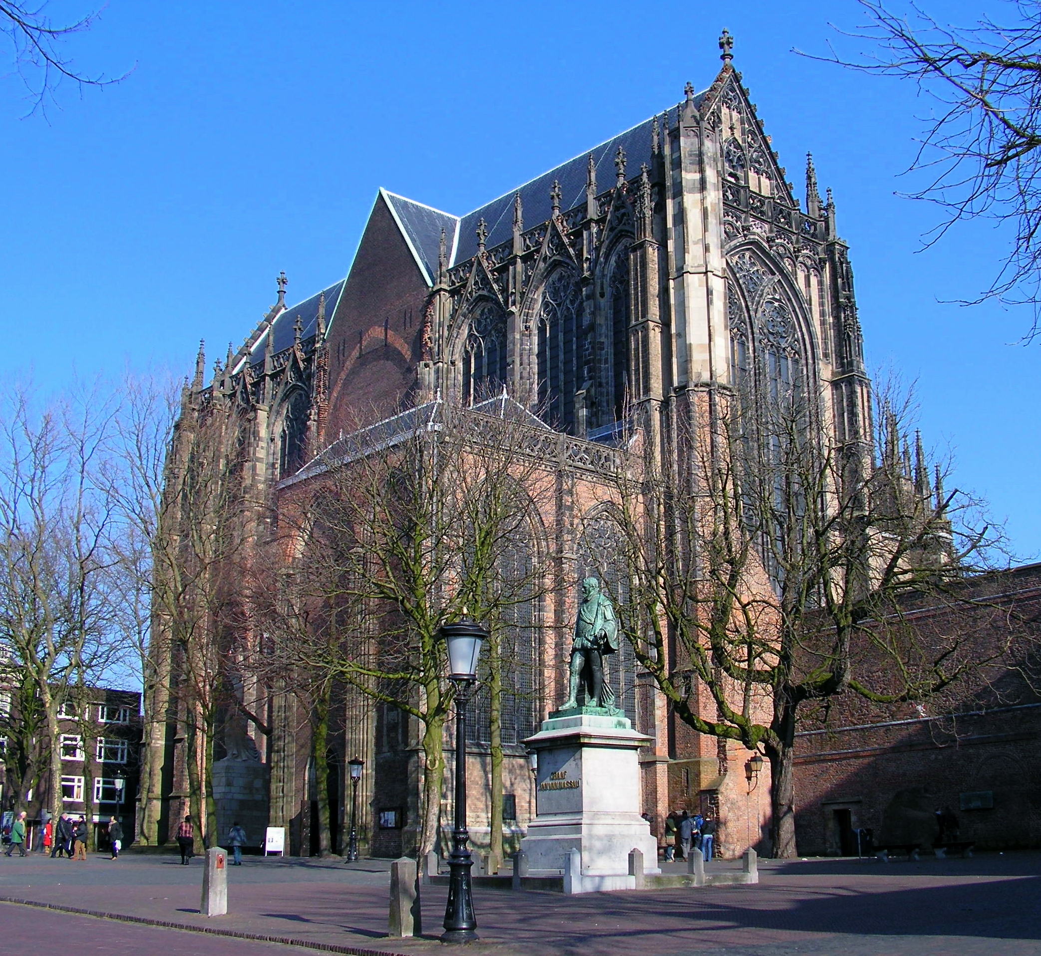
Groei van steden
P. Brueghel de Oude © Metropolitan Museum of Art, New York

Slide 8
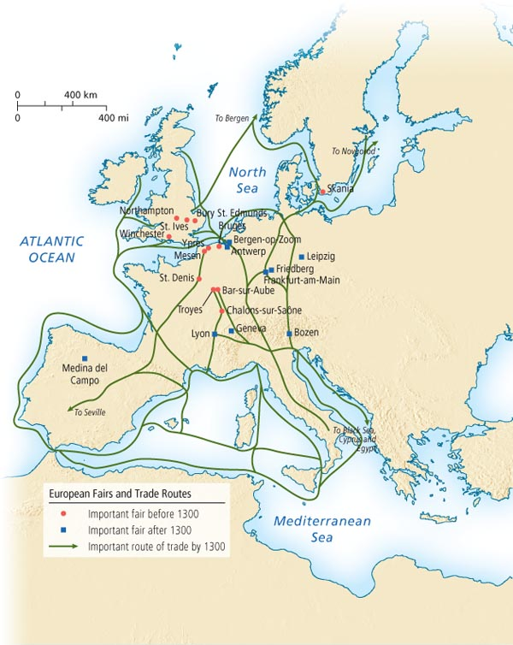
Europese handel hoge middeleeuwen
Vlaanderen versus Italië
Veelal over land
Concrete (jaar)markten
© Pearson Education

Slide 9
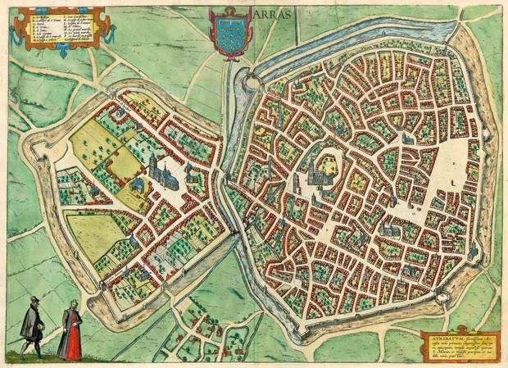
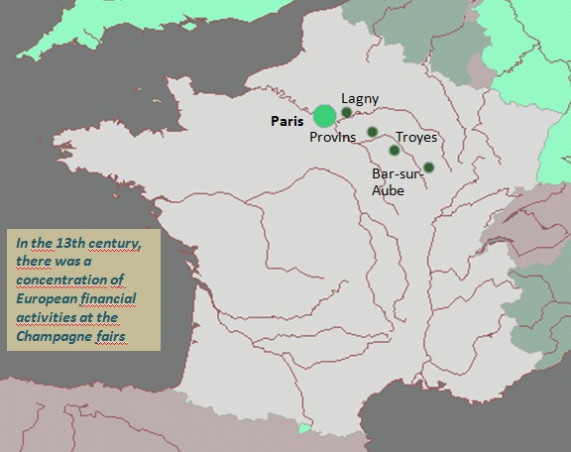
Arras & Champagne
Arras ca. 1575 © C. Plantijn
© Memim.com

Slide 10
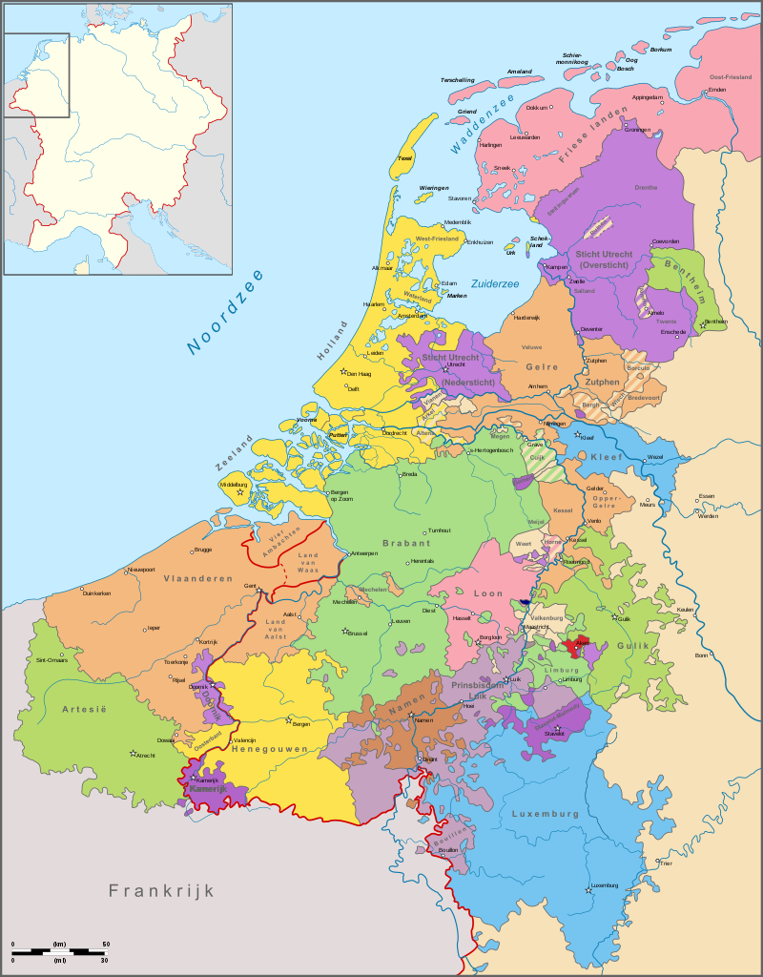
Lage Landen ca. 1350
© Wikiwand.com

Slide 11
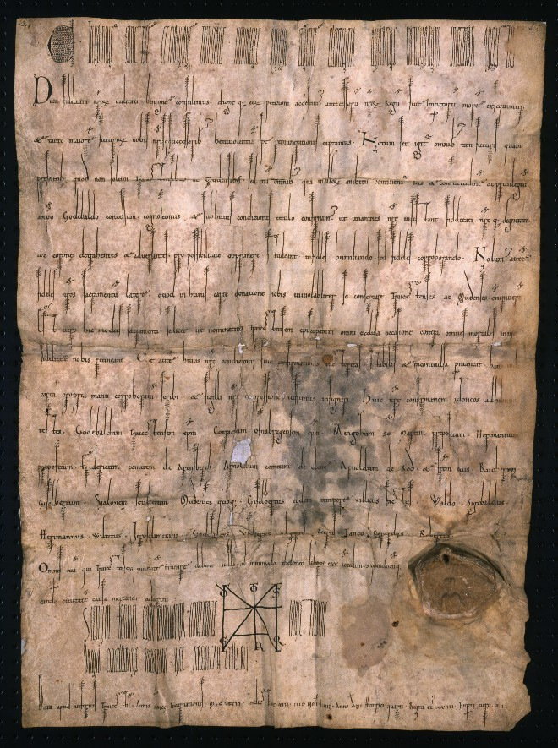
Stadsrechten
Commune-coniuratio
Oudste: Hoei 1066
Golf 12e-13e eeuw
Eigen rechtspraak
Eigen bestuur
Fiscaliteit
Utrecht 1122 © Het Utrechts Archief

Slide 12
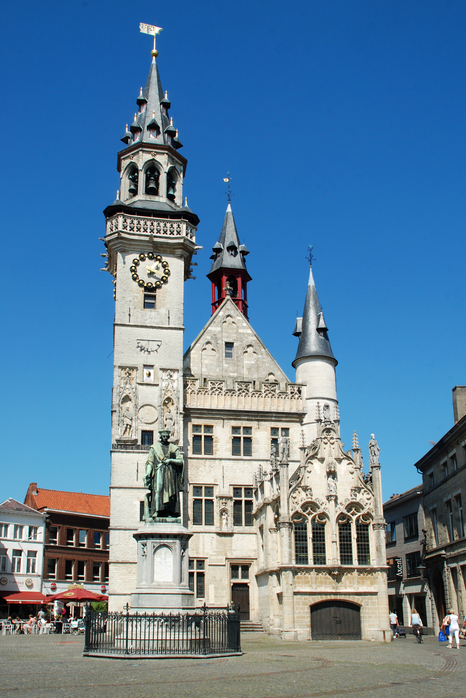
Schepenbanken
Interne vrede
Burgers berechten elkaar
Rechtspraak & bestuur = kern van stadsautonomie
Jaarlijks wisselende leden
Schepenhuis Aalst, c.1225

Slide 13
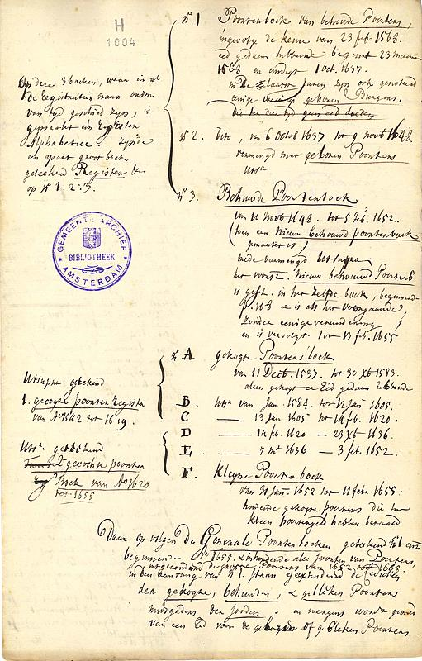
Burgerschap
Volberechtigde leden stadsgemeenschap
Door vererving, koop, schenking
Berechting door eigen schepenen
Stadsambten
Gildelidmaatschap
Lijst van poorterboeken Amsterdam,
1753, Gemeentearchief A’dam

Slide 14
13. Opkomst van handel en ambacht
Herleving steden ca. 1000
Immigratie noodzaak
Regionale verzorgingsfunctie
Internationale handel secundair

Slide 15
14. Opkomst burgerij en zelfstandigheid
Burgerij = stad (≠ derde stand)
Kerk, burcht als stadskern
Stadscommunes
Stadsrecht
Schepenbank
Stadsburgers

